Slide 1
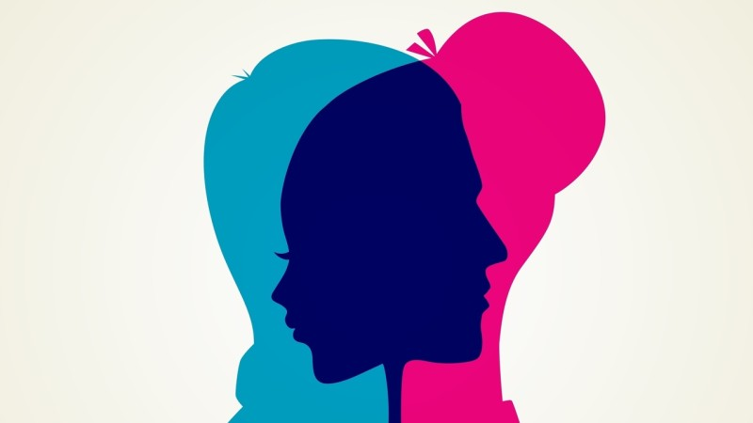
Medicina di genere: la cultura della differenza - Le attenzioni della professione infermieristica nelle differenze di genere”
Etica e salute di genere nella professione infermieristica
Di V. Ribani

Slide 2
Equità un principio etico:
le diseguaglianze di genere
Il carattere ontologico della cura
ed i contributi che dalla cura si estendono al concetto di salute
Il contributo della medicina di genere contro l’apparente neutralità della medicina

Slide 3
Uguaglianza ed equità

Slide 4
Il concetto di genere nasce quando le donne prendono coscienza del perdurare di asimmetria e di squilibrio tra i ruoli sessuali. Sono nati studi, associazioni, movimenti e politiche atte a riequilibrare l’uguaglianza tra i due sessi.
Per uguaglianza di genere si intende l’uguaglianza dei diritti e all’accessibilità: uomini e donne non sono e non potranno mai essere la stessa cosa, ma devono avere gli stessi diritti
le differenze di sesso, sono biologiche, le differenze di genere riguardano le condizioni socioeconomiche, culturali ecc.
Le differenze di identità sessuale (identità di genere), sono dovute ad aspetti biologici psicologici, sociali, culturali

Slide 5
Il principio di uguaglianza
art 3 della Costituzione Italiana
art 1 della Dichiarazione Universale dei Diritti Umani
capitolo terzo art. 21 della Carta dei diritti fondamentali dell’Unione Europea
art. 3 del Codice Italiano di Deontologia medica
art 21 della dichiarazione Universale sulla Bioetica ed i Diritti Umani dell’Unesco
art 1 del Codice Deontologico del Consiglio Internazionale degli Infermieri.

Slide 6
EQUITÀ
A tutti i cittadini e tutte le cittadine deve essere garantita parità di accesso ai servizi sanitari al fine di superare le disuguaglianze,
Uno dei princìpi cardine del Servizio sanitario nazionale italiano
«…..Queste sono presenti nel nostro Paese da lungo tempo — piuttosto evidenti nelle donne e nei giovani quando sono valutate per gruppo di reddito, livello di istruzione e regione — e alcune si sono aggravate a causa della pandemia da Covid-19.»
Rapporto sullo stato dell'equità in salute in Italia diffuso il 15 agosto 2022 dall’Ufficio regionale per l’Europa dell’Organizzazione mondiale della sanità (Oms), frutto di una collaborazione tra istituzioni internazionali e nazionali tra cui il ministero della Salute.

Slide 7
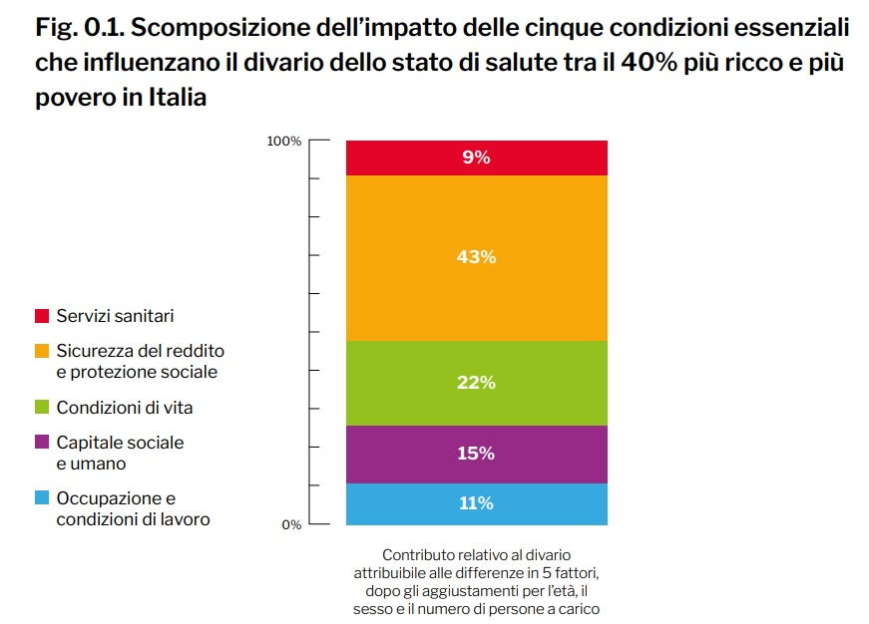
Le donne, seppur siano più longeve degli uomini, esprimono un quadro peggiore in molti indicatori di salute e stili di vita rispetto alla popolazione generale

Slide 8
Servizi sanitari (9%)
La scarsa qualità dei servizi rappresenta il 78% della parte del divario di salute attribuito ai servizi sanitari, ma con un alto grado di variazione a livello regionale
Tra le cause che impediscono di accedere ai servizi sanitari, il Rapporto individua la distanza, i tempi di attesa, gli orari di lavoro, le responsabilità di cura e i costi proibitivi.
Sicurezza reddito e protezione sociale (43%)
Ad alimentare il divario di salute tra gruppo di reddito superiore e inferiore in questa area — che con il 43% è quella che complessivamente impatta maggiormente — è la difficoltà ad arrivare a fine mese….strettamente legata alla disuguaglianza di reddito. Il gruppo di reddito più alto guadagnavano oltre 6 volte in più del gruppo di reddito più basso. La “povertà lavorativa”, che colpisce soprattutto le persone che svolgono lavori precari e i lavoratori autonomi — e sono soprattutto donne, giovani e migranti — registra i tassi più alti nell’Italia meridionale e insulare.
Condizioni di vita(22%)
Deprivazione abitativa, assenza di riscaldamento domestico, deprivazione alimentare e mancanza di spazi verdi incidono, con percentuali decrescenti, sul divario di salute tra persone più e meno abbienti. L’indicatore, oltre a misurare l’incapacità di permettersi un pasto proteico ogni due giorni, fa riferimento anche ai comportamenti alimentari dannosi per la salute, associati alle crescenti disuguaglianze nel sovrappeso e l’obesità tra le donne e le ragazze.

Slide 9
Capitale sociale e umano (15%)
Anche il grado di partecipazione all’istruzione e la costruzione di rapporti sociali incidono fortemente sul divario di salute; in particolare, le differenze negli anni di istruzione rappresentano il 51% della parte del divario attribuito al capitale sociale e umano. Sono soprattutto gli adulti con meno anni di istruzione (86%) a dubitare delle persone, registrando un aumento della mancanza di fiducia nel periodo dal 2013 al 2018. Le donne dubitano più degli uomini a tutti i livelli di istruzione e questo dato, sottolinea l’analisi, emerge nello stesso periodo in cui tra le donne aumentano le disuguaglianze nelle malattie croniche.

Slide 10
Occupazione 11%
Oltre le 40 ore di lavoro producono il 93% della parte del divario di salute attribuita all’occupazione e alle condizioni di lavoro. I lavori manuali, da colletti blu, tendono nel tempo ad avere una salute psicofisica peggiore rispetto a quelli che svolgono lavori meno fisici o dirigenziali, da colletti bianchi. Ciò suggerisce, si legge nel Rapporto, che il lavoro stressante incide sullo stato di salute mentale con effetti differenti nei diversi gruppi socioeconomici. Sul divario di salute incide anche lo stato di disoccupazione, più diffuso tra gli adulti con la sola scuola dell’obbligo. Scomponendo il dato per genere, emerge che nel 2019 la percentuale di donne con titolo di studio più basso che si trovava in stato di disoccupazione era del 63,9% rispetto al 18,9% delle donne con istruzione universitaria. Il divario, seppur notevole, è meno marcato per gli uomini che registrano il 35,2% di disoccupati con titolo basso e il 12,4% di disoccupati con titolo alto. si calcola che le donne lavorino 65 ore settimanali contro i 54 ore degli uomini.

Slide 11
Accessibilità servizi
Sicurezza e reddito
Condizioni di vita
Capitale sociale
e umano
Occupazione
Tra le cause che impediscono di accedere ai servizi sanitari, il Rapporto individua la distanza, i tempi di attesa, gli orari di lavoro. Le responsabilità di cura e i costi proibitivi.
La “povertà lavorativa”, che colpisce soprattutto le persone che svolgono lavori precari e i lavoratori autonomi — e sono soprattutto donne, giovani e migranti.
Riferimento anche ai comportamenti alimentari dannosi per la salute, associati alle crescenti disuguaglianze nel sovrappeso e l’obesità tra le donne e le ragazze
Le donne dubitano più degli uomini a tutti i livelli di istruzione e questo dato, sottolinea l’analisi, emerge nello stesso periodo in cui tra le donne aumentano le disuguaglianze nelle malattie croniche.
Scomponendo il dato per genere, emerge che nel 2019 la percentuale di donne con titolo di studio più basso che si trovava in stato di disoccupazione era del 63,9% rispetto al 18,9% delle donne con istruzione universitaria. Il divario, seppur notevole, è meno marcato per gli uomini che registrano il 35,2% di disoccupati con titolo basso e il 12,4% di disoccupati con titolo alto. ( salute mentale)

Slide 12
Le conseguenze sulla salute
Pratiche, valori, norme e comportamenti discriminatori
Maggiori esposizione o vulnerabilità alla malattia alla disabilità o alle lesioni
Un sistema sanitario discriminatorio
Una ricerca scientifica discriminatoria
Tutti questi aspetti creano diseguaglianze di salute

Slide 13
Perché sottolineare le differenze?
La differenza è una caratteristica specifica della condizione umana e non un problema da risolvere.
La scienza non ha mai confermato certi stereotipi ( le donne non sono portate per le scienze, ad esempio). Il cervello è più influenzato dall’esperienza che dalla biologia.
La differenza è importante per tutelare la salute femminile, e per superare le stereotipie nel campo della salute maschile.

Slide 14
Uguaglianza o differenza?
Il rapporto tra uguaglianza e differenza non è di opposizione, poiché l’eguaglianza si oppone alle diseguaglianze e non alle differenze.

Slide 15
Alcune differenze
Donne nel Sud-Est asiatico non riconoscono i sintomi di malattia e non li trattano
Donne in altri luoghi dimostrano sintomi largamente più evidenti degli uomini a parità di stato di malattia
Gli uomini hanno scarsa attitudine alla prevenzione
Gli uomini ricercano le cure in stadi più avanzati di malattia
In alcune culture le donne si curano solo se hanno il permesso degli uomini di famiglia

Slide 16
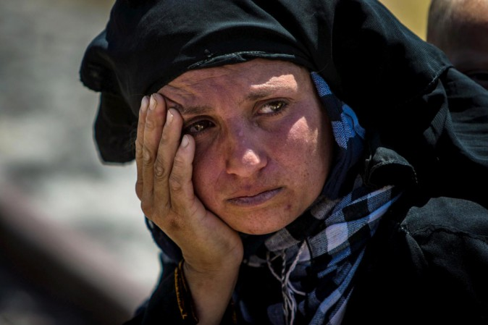
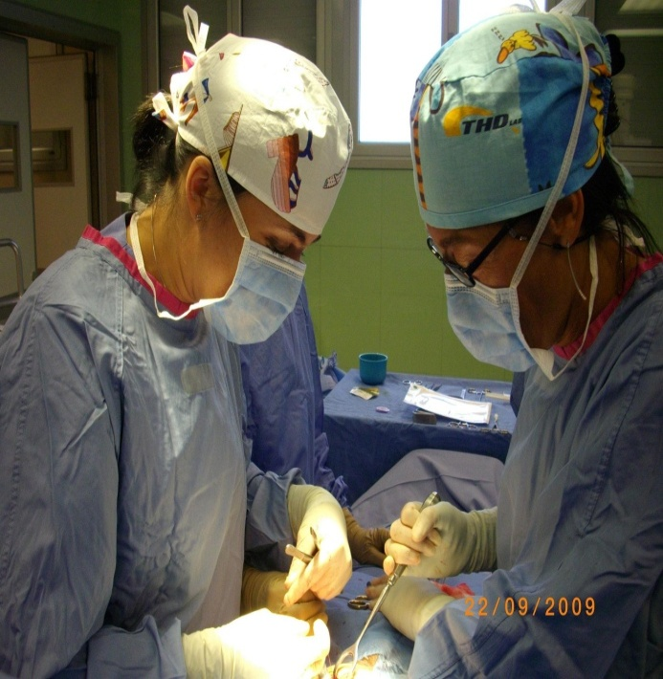
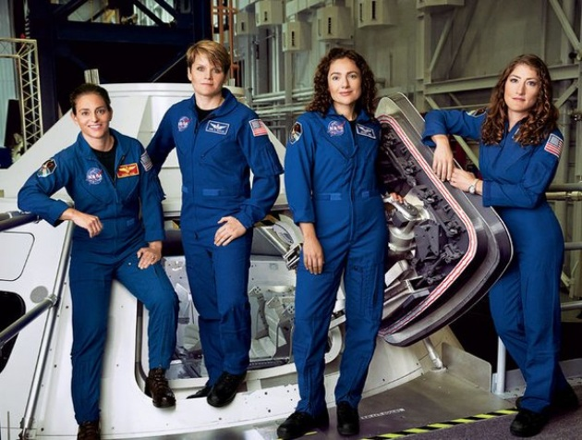
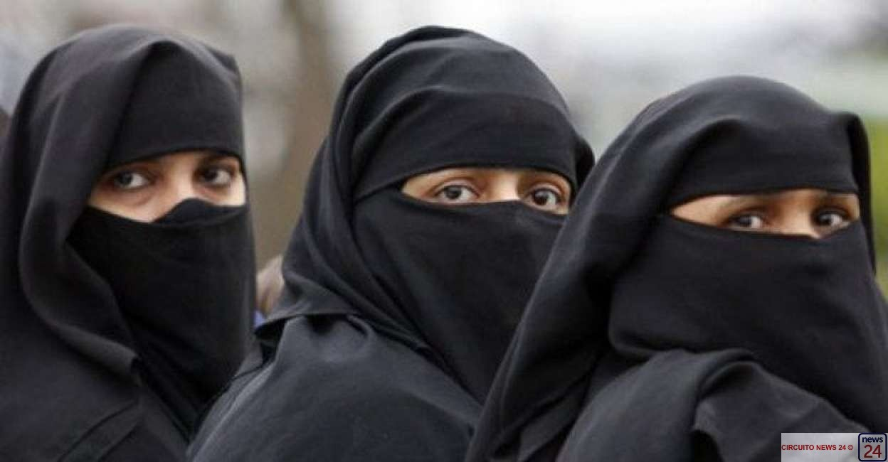
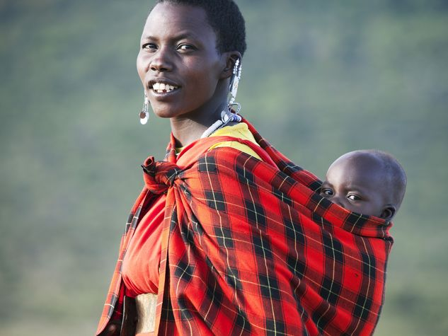

Slide 17
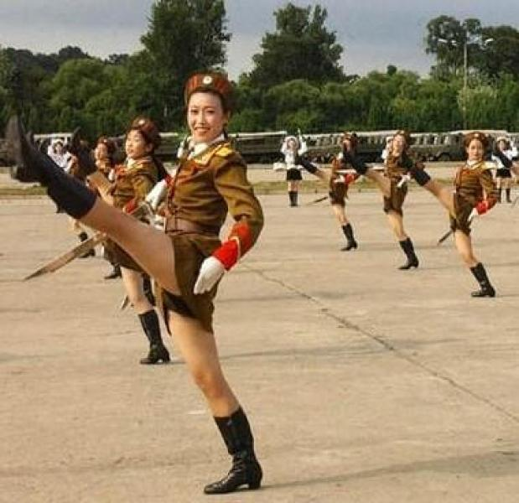
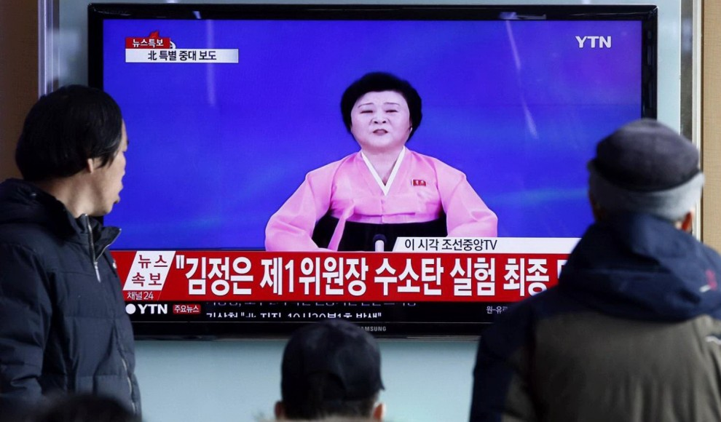
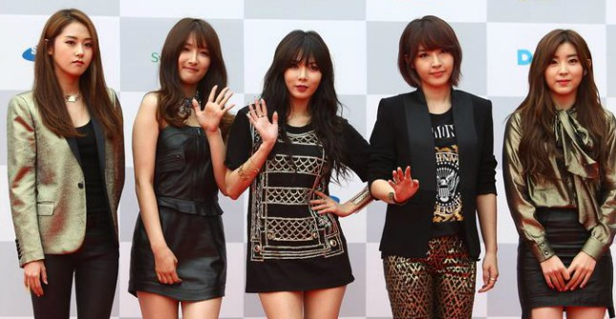
Corea del nord
Corea del sud

Slide 18
Intersessualità

Slide 19
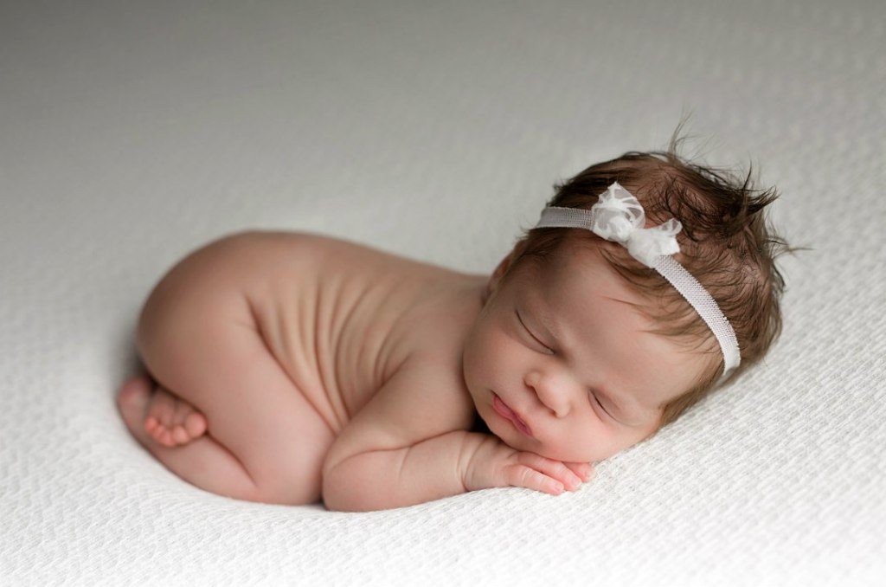
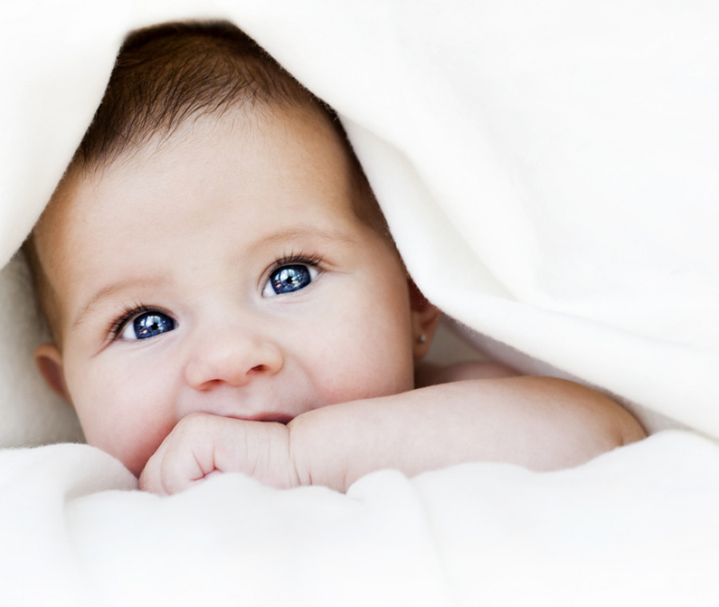
Sesso biologico
Negli esseri umani la definizione di sesso biologico si fonda sul patrimonio genetico, sugli organi genitali e sul quadro ormonale generale. Avviene alla nascita.
Ma esistono le sfumature

Slide 20
Oltre il sistema binario di classificazione sessuale
Alterazioni del corredo cromosomico
Alterazioni degli ormoni
L’influenza epigenetica (lo studio di quelle variazioni nell'espressione dei nostri geni, che non sono provocate da vere e proprie mutazioni genetiche, ma che possono essere trasmissibili).
Il sistema immunitario
Forme di genitali che non sono tipiche del sesso maschile e femminile
Si usa il termine intersessuale per alludere alle persone che hanno delle variazioni dello sviluppo sessuale.
Si stima che l’1,7% dei nati manifesti caratteri sessuali che non corrispondono completamente alle nozioni binarie del corpo maschile o femminile

Slide 21
Cis-gender ( cis =al di qua)
Trans-gender (trans= oltre)
Ponendosi anche oltre al sistema binario di classificazione sessuale, depatologizzando le intersessualità.
Il nostro corpo biologico risente delle patologie secondo il sesso a cui apparteniamo, non a quello che noi sentiamo come nostro genere.
Ecco l’importanza della medicina di genere

Slide 22
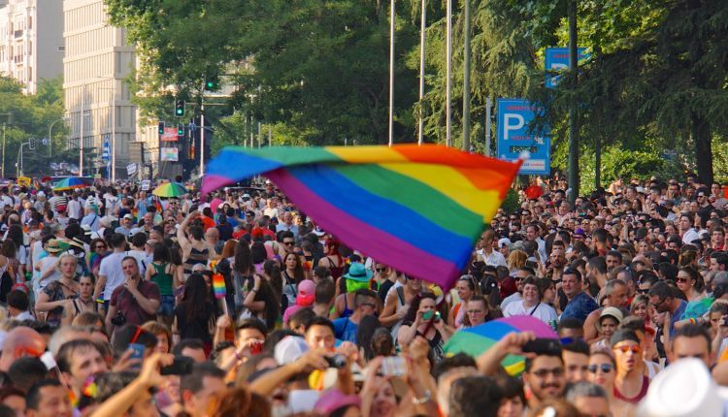
Scienza e genere: una complessità da scoprire
«In conclusione tra genetica ed epigenetica, ormoni, sistema immunitario e tanti altri fattori biologici che ancora ci sfuggono, è evidente come lo sviluppo della sessualità e l’orientamento sessuale sia qualcosa di molto complesso.
È anche evidente, però, che ognuno di noi sceglie il proprio partner secondo la propria natura biologicamente determinata, non contro.»
Antonella Viola pag 64 «Il sesso è quasi tutto» ed. Feltrinelli

Slide 23
L’etica della cura e l’intersessualità
Accogliere le sfumature
Accettare e non classificare
Andare oltre allo schema culturale ed essere scientifici!
Ogni orientamento sessuale è secondo natura ed è inaccettabile l’ostilità che deriva dall’incomprensione di fenomeni naturali.
Persino la scienza ha ignorate le differenze troppo a lungo!
stigma

Slide 24
Etica contestuale e relazionale nella cura

Slide 25
Non confondiamoci
L'etica, in generale, è un insieme di valori che disciplinano i comportamenti dell'uomo, siano essi rivolti verso altri individui, animali o all'ambiente circostante.
La deontologia professionale, invece, è regolamentata da un codice normativo che stabilisce la condotta specifica all'interno della professione e che prevede delle sanzioni qualora questa venga disattesa.

Slide 26
Contestualizzare la Cura significa evitare di partire da concetti astratti e prendere in considerazione le diseguaglianze strutturali che hanno un impatto sulla salute, come, appunto, il genere.
Approccio all’etica
Normativo
Relazionale e contestuale

Slide 27
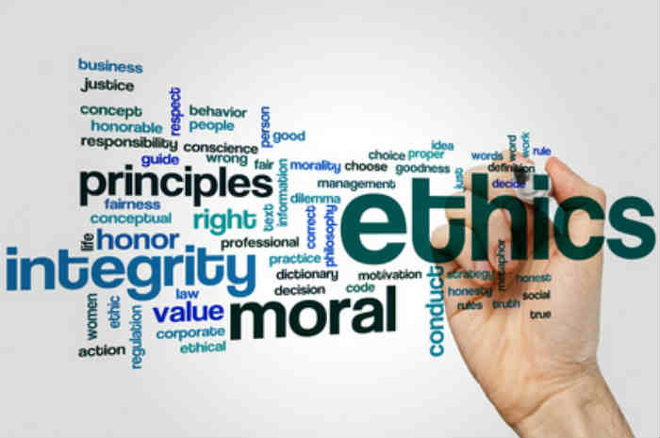
L’etica normativa è un tipo di indagine filosofica che si fonda, sostanzialmente, su un’analisi a priori: si tratta di accertare a priori le proprietà degli atti da considerare giusti o sbagliati, cosa significano i giudizi morali, come considerare il ruolo del carattere delle persone nelle scelte, quale è la vita da considerarsi virtuosa etc.

Slide 28
Medicina di genere e scienza
.
«La medicina genere specifica non è un’invenzione o una nuova scoperta, la medicina genere specifica assume una potenza scientifica e quindi etica. Noi siamo di fronte a un passo etico della medicina, se non lo facciamo vuol dire che non facciamo una medicina basata sulla scienza.»
Giovannella Baggio, presidente del Centro studi nazionale su salute e medicina di genere e già ordinaria della prima cattedra di medicina di genere in Italia.

Slide 29
Il mito di cura
Un antico mito racconta di Cura che modellò col fango argilloso di un fiume una forma inedita. Chiese a Giove di dotare la figura dello spirito vitale, ed egli acconsentì. Cura intendeva chiamare la creatura col suo nome, ma Giove, invece, sosteneva di avere il diritto di imporre il suo, per il merito di averla resa vitale. Terra, infine, intervenne convinta che, avendo offerto la materia, la nuova creatura dovesse chiamarsi come lei. Saturno, chiamato per risolvere la diatriba, impose la sua sentenza: a Giove, che aveva infuso lo spirito, sarebbe toccato di rientrare in possesso dell'anima di quel nuovo essere ; alla Terra, della cui materia l'essere era formato, sarebbe tornato il corpo dopo la morte, ma a possederlo per tutta la vita, sarebbe stata Cura. Il nome, invece, non sarebbe toccato a nessuno dei tre contendenti: l'essere si sarebbe chiamato “uomo” perché creato dall’humus. “

Slide 30
L’antico mito ci rende avvertiti della profonda oggettività della Cura poiché ritrae efficacemente l’idea che la Cura ci avvolge sin dal momento della nostra creazione, sostenendoci come farebbe un genitore. La Cura appartiene alla realtà ontologica di ciò che significa essere umanità, e questo ne fa un diritto fondamentale dell’essere umano.

Slide 31
I DUE CONTENUTI SEMANTICI DELLA CURA
Statuto forte
Statuto debole
legittimato dalla cura medica
legato al lavoro di cura familiare di riproduzione

Slide 32
Nel 1971 la legge n.24 estende al personale maschile l’esercizio della professione di infermiere professionale, e detta norme sull’organizzazione delle relative scuole. In applicazione dell’art. 117 della costituzione, nel 1972 con il DPR 15 gennaio 1972 n.10 la formazione infermieristica diventa di competenza delle Regioni (eccezione fatta per le scuole della Croce Rossa Italiana)

Slide 33
Forse la più grande sfida per un’etica della cura in medicina è la necessità di combinare questi due tipi di cura nella singola relazione con il paziente: la cura come avere cura di ciò che ricade sotto le proprie responsabilità cliniche e la cura come prendersi cura del paziente”
Warren Reich

Slide 34
La relazione di cura
“Non ci siamo fatti da soli, non siamo capaci di creare noi stessi e tutti e tutto viene al mondo nella forma della relazione, in un luogo concreto, in un tempo definito.
La relazione materna “due esseri umani in una donna” segna ontologicamente la interdipendenza umana. “
Ina Pretorius*
*Penelope a Davos libreria delle donne di Milano

Slide 35
Non si sta qui assumendo che si debba per forza vivere una vita di relazione – anche la solitudine è una postura relazionale – quanto piuttosto che si debba essere consapevoli delle relazioni che sostengono la nostra vita e permettono la nostra espressione, come anche il nostro ruolo nell’esprimersi e nel gioire degli altri.

Slide 36
Sarebbe un errore trasporre la diade madre-figlio come il solo e sufficiente paradigma morale. Per quanto interessante vedere il rapporto madre-figlio come metafora del rapporto personale sanitario assistito è necessario prendere in considerazione l’asimmetria della relazione genitore e figlio che nega il principio dell’uguaglianza di potere.

Slide 37
Poiché le differenze di genere sono centrali alle strutture che danno supporto al dominio, è probabile che la capacità di prendersi cura delle donne sia in qualche modo collegata allo stato subordinato delle donne
Susan Sherv

Slide 38
L’etica femminista deriva dall’esplicita prospettiva politica del femminismo in cui l’oppressione delle donne è vista come politicamente e moralmente inaccettabile ed include una critica delle specifiche abitudini che costituiscono la loro oppressione. Le bioetiche femministe invitano a pensare alle persone reali che vivono in contesti reali, immersi in una rete di relazioni nella consapevolezza delle differenze di genere, cultura, etnia che caratterizzano il sistema in cui viviamo”
Gaia Marsico
L’etica della cura tra sentimenti e ragioni ed. Franco Angeli

Slide 39
La cura
Una specie di attività che include tutto ciò che facciamo per mantenere, continuare e riparare il nostro “mondo”in modo da poterci vivere nel modo migliore possibile. Quel mondo include i nostri corpi, noi stessi e il nostro ambiente, tutto ciò che cerchiamo di intrecciare in una rete complessa a sostegno della cura»
Jo Tronto ( la salubrità dovuta all’incuria umana)

Slide 40
Concludendo…..

Slide 41
E’ il tempo dell’empowerment e del mainstreaming
Aumentare la capacità delle donne di compiere scelte consapevoli per la loro salute e trasformare tali scelte nelle azioni e nei risultati. Ogni intervento, quindi, ha bisogno di strumenti adeguati e rispondenti :
di un’analisi metodica di genere capace di valutare l'impatto che il complesso delle scelte e delle politiche producono, le aziende sanitarie dovrebbero dotarsi del Bilancio di Genere, integrato con il bilancio di genere dei comuni e delle regioni.
la capacità di riequilibrare costantemente il potere e la distribuzione delle risorse dedicate alla salute (appropriatezza)

Slide 42
La constatazione che nell’ambito sanitario non si riconoscono per intero le peculiarità del corpo e della vita delle donne
La consapevolezza che in medicina un processo di assimilazione nega lo sviluppo pieno del potenziale di salute femminile.
La focalizzazione sul fatto che, oltre alle differenze biologiche, ciò che maggiormente penalizza le donne dipende dai ruoli sociali determinati dal genere.
La continua promozione di analisi sia nello stato di salute che nell’accesso ai servizi di cura.

Slide 43
Che il carattere relazione e contestuale della medicina, è legata al genere e quindi ai corpi e all’ambiente in cui sono immersi
La consapevolezza di approfondire, a fianco della formazione scientifica di tutti gli operatori della sanità, quella “umanistica”, orientata a formare ed ad accrescere le qualità relazionali degli operatori.
In un’ottica di rafforzamento della scientificità degli interventi vanno potenziati. l’‘osservazione, l‘ascolto, l‘interesse per l‘altro, la capacità di comunicare, l‘attenzione a ogni minimo segnale di disagio.
la consapevolezza che la razionalità clinica non può essere un assioma, una verità rivelata, ma un modo di applicare la scientificità pragmaticamente e realisticamente nella realtà fattuale de* pazient*

Slide 44
la consapevolezza di un’assimetria tra paziente e medico, frutto della metodologia clinica storicamente determinata, da sostituirsi colla codecisionalità.
la consapevolezza che la medicina non ha il carattere autosufficiente per “conoscere” i malati. Le caratteristiche genetiche e fisiche, il vissuto parentale e le risorse proprie, il complesso dei fattori ambientali fanno di ogni paziente un individuo/a unico/a, da curare con un approccio inedito ed un percorso personalizzato.
Ad ognun* la sua cura

Slide 45
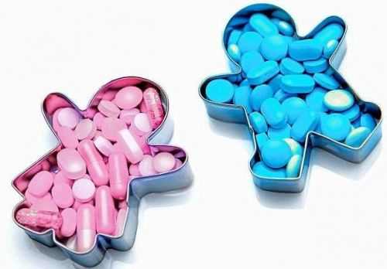
Grazie per l’attenzione

Slide 46
Bibliografia
Carol Gilligan «Voci di Donne» 1987 Anobii Editori
Giovannella Baggio «Dalla Medicina di genere alla Medicina di precisione, Franco Angeli Editore»
Flavia Franconi «Salute e Diritti nella prospettiva di genere» ed. Aipsa
Antonella Viola «Il sesso è quasi tutto» 2022 edizioni Feltrinelli
L’etica della cura di «Scienze umani e sanità» edizioni Franco Angeli
Penelope a Davos di Ina Pretorius edizioni «libreria delle donne Milano»

Slide 47
https://youtu.be/w9JyOLozodA

